Slide 1


Klasifikácia krajinnej pokrývky
v Google Earth Engine
Mgr. Katarína Onačillová, PhD.

Slide 2

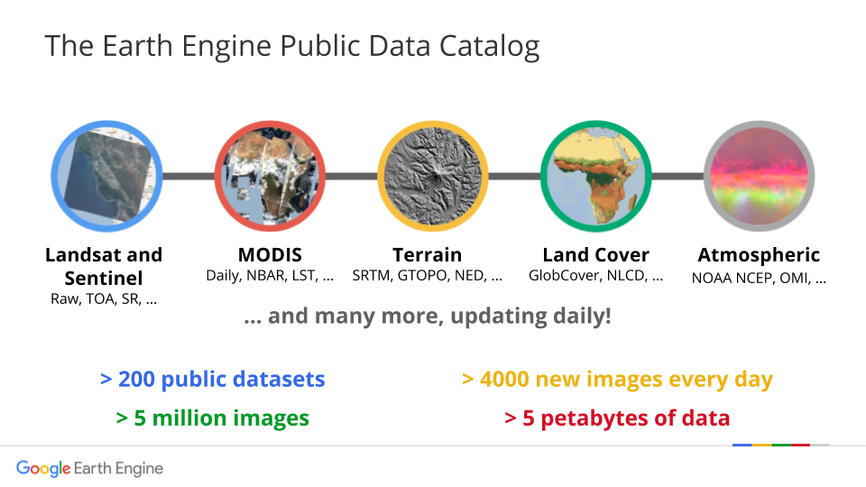
Google Earth Engine
~ využitie sily cloudu
Cloudová platforma
pre geopriestorové analýzy
Voľne prístupný katalóg dát
> 200 datasetov, >5 PB dát
Import vlastných dát a ich integrácia s datasetmi GEE
Aplikácia rôznych algoritmov
Export mapových výstupov, tabuliek, grafov...

Slide 3
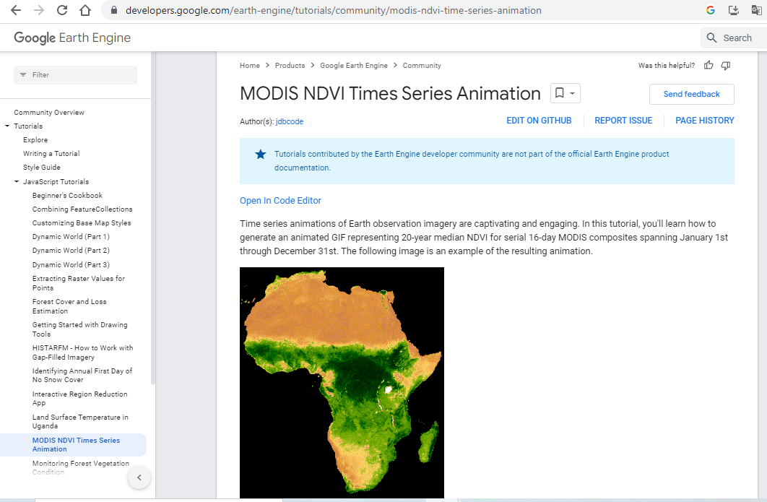
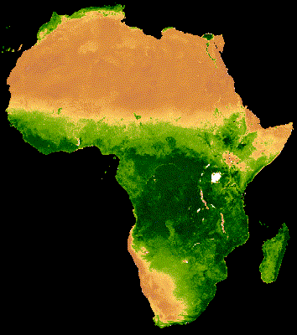
Google Earth Engine
~ využitie sily cloudu
Prevažné využitie JavaScript
Nie je potrebné byť expertom
v kódovaní, mnoho tutoriálov je dostupných aj online:
https://developers.google.com/earth-engine/getstarted
https://developers.google.com/earth-engine/tutorials

Slide 4
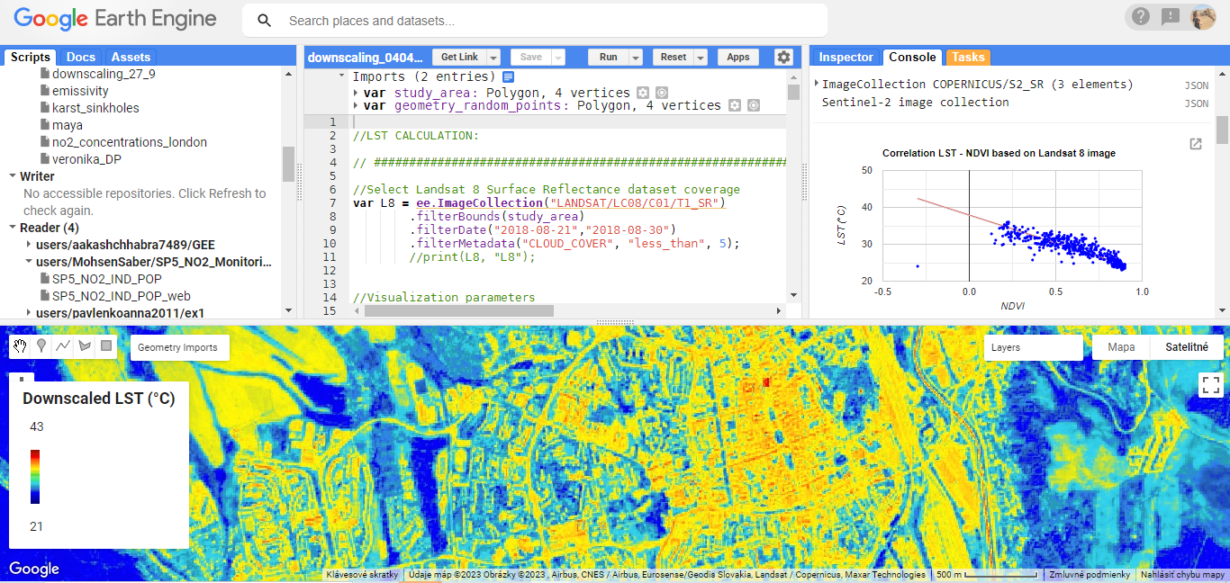
Google Earth Engine
~ využitie sily cloudu
Príklady kódov, uložené skripty
Code editor
– písanie skriptu
Code management
– spravovanie skriptu, výsledky analýzy dát...

Slide 5
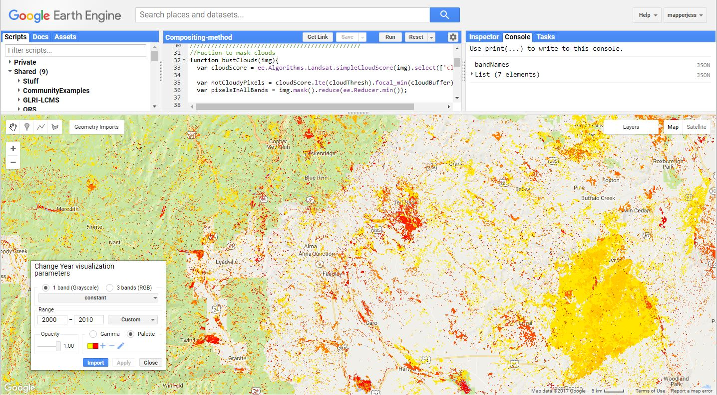
Google Earth Engine
~ porovnanie tradičnej metódy analýzy s analýzou v GEE
ANALÝZA ZMIEN LESA V OBDOBÍ MEDZI ROKMI 2000 – 2010
TRADIČNÝ POSTUP
GOOGLE EARTH ENGINE
Výber záujmového územia
Príprava dát:
- stiahnutie a uloženie satelitnej scény (snímky)
počas vegetačného obdobia (1 scéna ~ 1 GB/zip)
- orezanie scény a zmozaikovanie
(výsledná scéna ~ 1.75 GB)
= ~48 scén za rok * 11 rokov = ~528 scén = ~ 924 GB
+ aplikácia korekcií, odstránenie oblačnosti, vytvorenie výslednej kompozície za 1 rok, výpočet vegetačného indexu NDVI (+ďalšie stovky GB)
Analýza dát
Niekoľko mesiacov práce pre dosiahnutie výsledku
V GEE získa skúsenejší programátor ten istý výsledok
za ~1 hodinu a pomocou 100 riadkov kódu

Slide 6
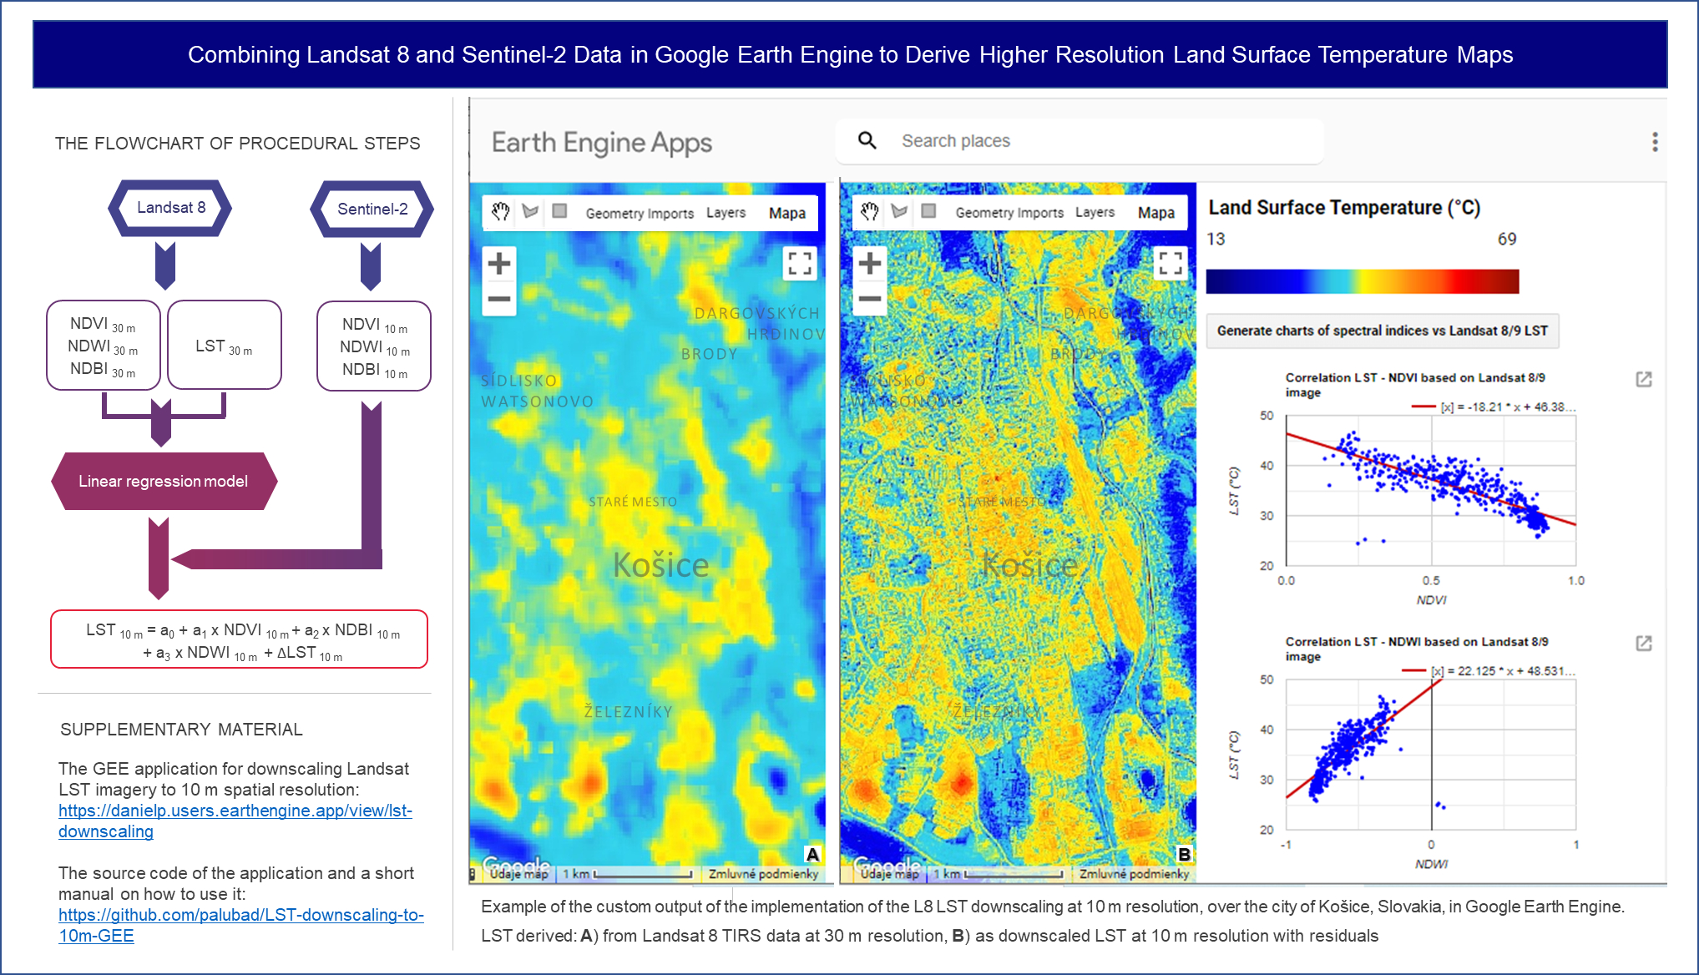
Google Earth Engine
~ príklad využitia
Kombinácia dát z družíc Landsat 8 a Sentinel-2
v Google Earth Engine pre odvodenie máp teploty povrchu krajinnej pokrývky (LST) vo vyššom priestorovom rozlíšení
https://danielp.users.earthengine.app/view/lst-downscaling
ONAČILLOVÁ, K., GALLAY, M., PÉLIOVÁ, A., PALUBA, D., TOKARČÍK, O., LAUBERTOVÁ, D. (2022). Combining Landsat 8 and Sentinel-2 Data in Google Earth Engine to Derive Higher Resolution Land Surface Temperature Maps in Urban Environment. Remote Sensing, 14(16), 4076.

Slide 7
Google Earth Engine
PRAKTICKÁ UKÁŽKA

Slide 8
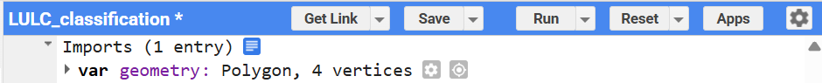
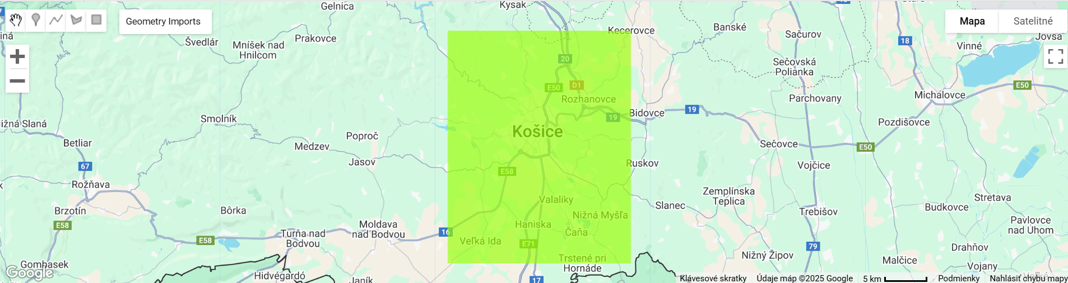
1. Nastavenie geometrie pre výpočet = záujmové územie

Slide 9
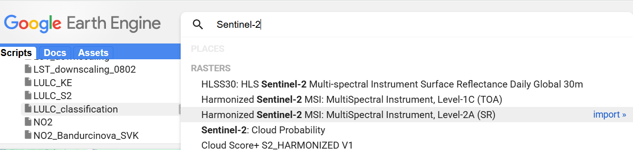
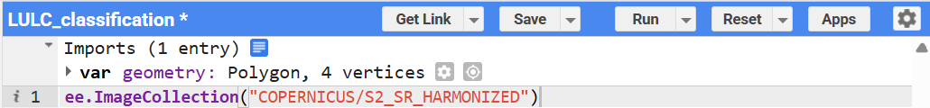
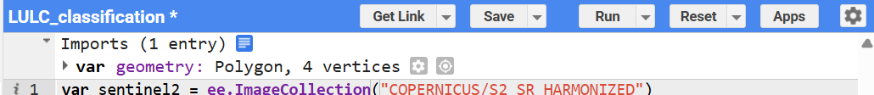
2. Import potrebných dát do skriptu
(Sentinel-2 multispektrálny dataset)
1.
2.
3.

Slide 10
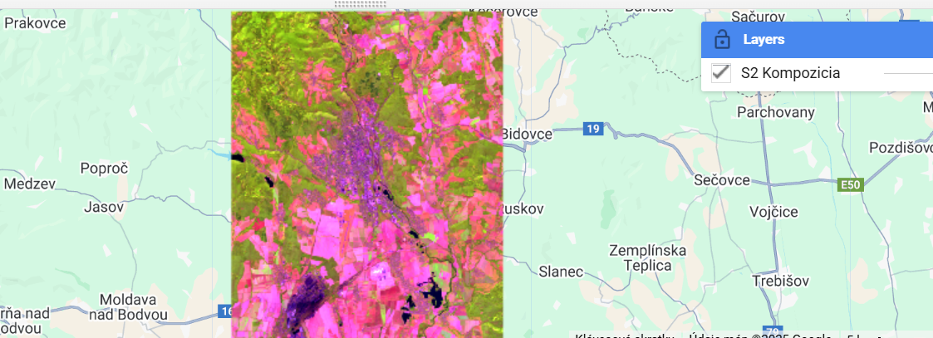
3. Tvorba farebných kompozícií a ich pridanie do mapového okna
// Nepravá farebná kompozícia
var kompozicia = sentinel2.filterDate('2024-09-01', '2024-09-05').median().divide(10000).clip(geometry);
Map.addLayer(kompozicia, { min: [0.05, 0.1, 0], max: [0.3, 0.5, 0.2], bands: ['B11', 'B8', 'B4']}, 'S2 Kompozicia');

Slide 11
4. Tvorba spektrálnych indexov a ich pridanie do mapového okna
1.
// Pásma pre odvodenie spektrálnych indexov
var bands = {
BLUE: kompozicia.select('B2'),
GREEN: kompozicia.select('B3'),
RED: kompozicia.select('B4'),
NIR: kompozicia.select('B8'),
SWIR1: kompozicia.select('B11'),
SWIR2: kompozicia.select('B12')
};

Slide 12
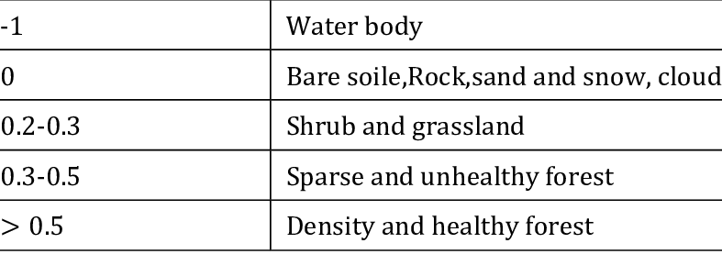
4. Tvorba spektrálnych indexov a ich pridanie do mapového okna
2.
// EVI (Enhanced Vegetation Index)
var evi = kompozicia.expression('(2.5 * (NIR - RED)) / (NIR + 6 * RED - 7.5 * BLUE + 1)', bands).rename('EVI');
Map.addLayer(evi, { min: -1, max: 1, palette: ['blue', 'white', 'green'] }, 'EVI', false);

Slide 13
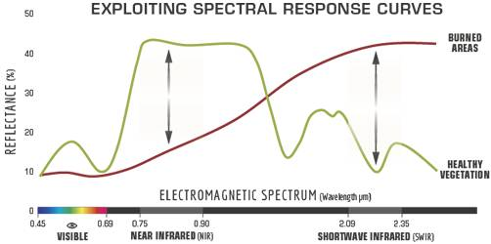
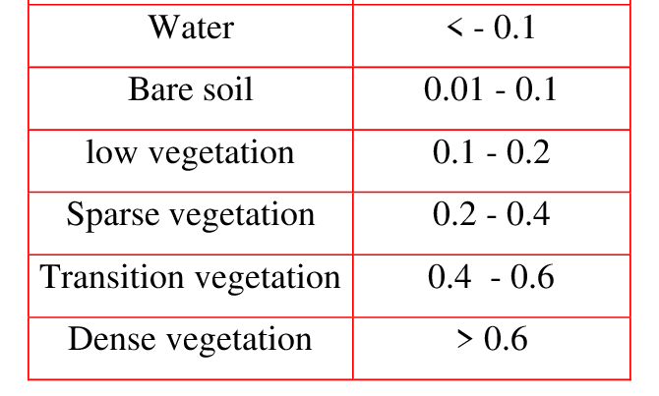
4. Tvorba spektrálnych indexov a ich pridanie do mapového okna
2.
// EVI (Enhanced Vegetation Index)
var evi = kompozicia.expression('(2.5 * (NIR - RED)) / (NIR + 6 * RED - 7.5 * BLUE + 1)', bands).rename('EVI');
Map.addLayer(evi, { min: -1, max: 1, palette: ['blue', 'white', 'green'] }, 'EVI', false);
// NBR (Normalized Burn Ratio)
var nbr = kompozicia.expression('(NIR - SWIR2) / (NIR + SWIR2)', bands).rename('NBR');
Map.addLayer(nbr, { min: -1, max: 1, palette: ['red', 'white', 'green'] }, 'NBR', false);

Slide 14
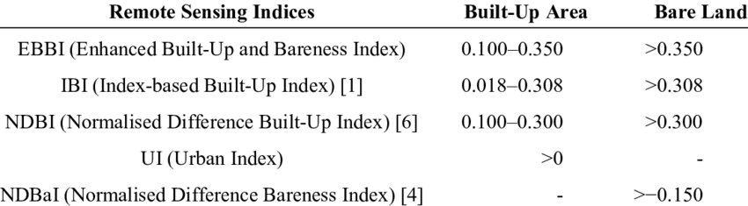
4. Tvorba spektrálnych indexov a ich pridanie do mapového okna
2.
// NDBI (Normalized Difference Built-up Index)
var ndbi = kompozicia.expression('(SWIR1 - NIR) / (SWIR1 + NIR)', bands).rename('NDBI');
Map.addLayer(ndbi, { min: -1, max: 1, palette: ['blue', 'white', 'red'] }, 'NDBI', false);
// NDBaI (Normalized Difference Bareness Index)
var ndbai = kompozicia.expression('(SWIR1 - SWIR2) / (SWIR1 + SWIR2)', bands).rename('NDBaI');
Map.addLayer(ndbai, { min: -1, max: 1, palette: ['blue', 'white', 'red'] }, 'NDBaI', false);

Slide 15
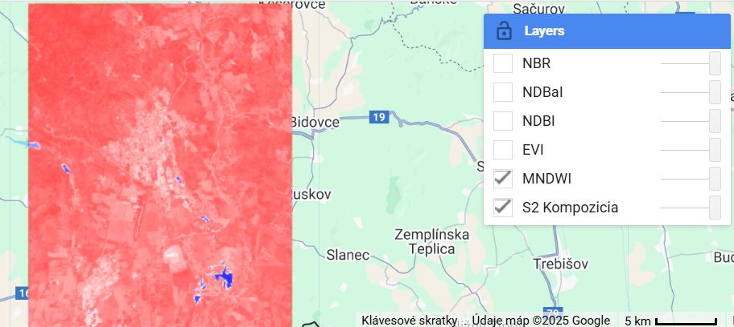
4. Tvorba spektrálnych indexov a ich pridanie do mapového okna
3.

Slide 16
5. Klasifikácia krajinnej pokrývky – tvorba tried
// Klasifikácia krajinnej pokrývky
// Voda
var voda = evi.lt(0);
Map.addLayer(voda.selfMask(), { palette: 'navy' }, 'Voda', false);
// Pevnina/Súš
var pevnina = evi.gte(0);
Map.addLayer(pevnina.selfMask(), { palette: 'tan' }, 'Pevnina', false);
EVI

Slide 17
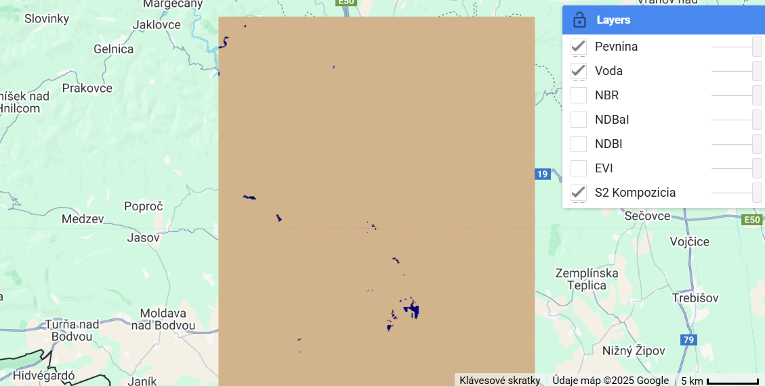
5. Klasifikácia krajinnej pokrývky – tvorba tried

Slide 18
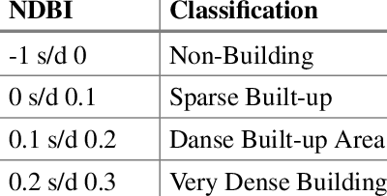
5. Klasifikácia krajinnej pokrývky – tvorba tried
// Vegetácia
var vegetacia = pevnina.and(nbr.gt(0.4));
Map.addLayer(vegetacia.selfMask(), { palette: 'green' }, 'Vegetacia', false);
// Nízka vegetácia (Tráva/Kry)
var nizka_vegetacia = vegetacia.and(nbr.lt(0.6));
Map.addLayer(nizka_vegetacia.selfMask(), { palette: 'lightgreen' }, 'Nizka vegetacia', false);
// Vysoka vegetacia (lesy)
var vysoka_vegetacia = vegetacia.and(nbr.gte(0.6));
Map.addLayer(vysoka_vegetacia.selfMask(), { palette: 'darkgreen' }, 'Vysoka vegetacia', false);
// Zastavana plocha
var zastavana = pevnina.and(ndbi.gt(-0.15)).and(ndbai.lte(0.15));
Map.addLayer(zastavana.selfMask(), { palette: 'lightcoral' }, 'Zastavana', false);
// Odkryta poda
var poda = pevnina.and(zastavana.eq(0)).and(vegetacia.eq(0));
Map.addLayer(poda.selfMask(), { palette: 'tan' }, 'Poda', false);
NBR

Slide 19
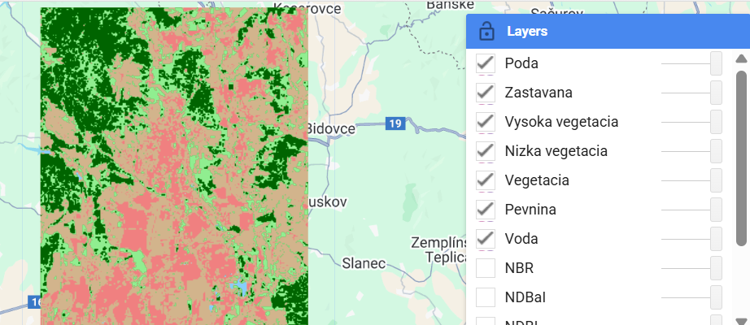
5. Klasifikácia krajinnej pokrývky – tvorba tried

Slide 20
6. Klasifikácia krajinnej pokrývky – tvorba výsledného 1 rastra
// Klasifikacia krajinnej pokryvky - priradenie popiskov pre vizualizaciu
var vis = {
'lc_class_values': [10, 20, 30, 40, 50],
'lc_class_names': ['Vysoká vegetácia (stromy)', 'Nízka vegetácia (kry/tráva)', 'Odkrytá pôda (hlina/bez vegetácie)', 'Zastavaná plocha', 'Voda'],
'lc_class_palette': ['228B22', '90EE90', 'D2B48C', 'F08080', '87CEFA']
};
// Klasifikacia krajinnej pokryvky - spojenie tried do 1 rastra
var krajinna_pokryvka = ee.Image(0).where(vysoka_vegetacia.eq(1), 10)
.where(nizka_vegetacia.eq(1), 20)
.where(poda.eq(1), 30)
.where(zastavana.eq(1), 40)
.where(voda.eq(1), 50)
.rename('lc')
.set(vis)
.clip(geometry);
Map.addLayer(krajinna_pokryvka, {}, 'Krajinna pokryvka');

Slide 21
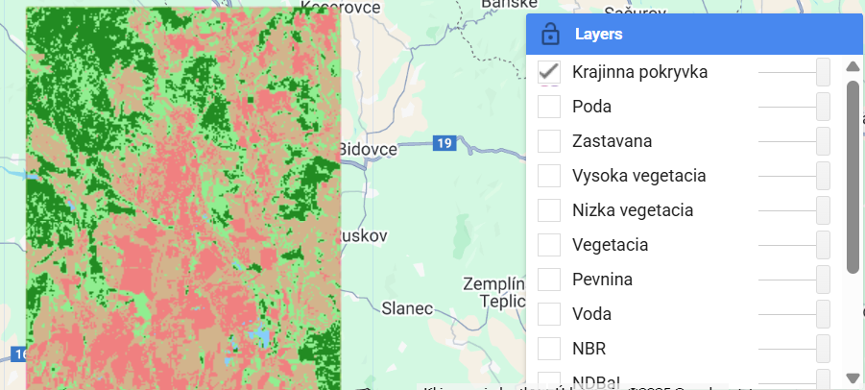
6. Klasifikácia krajinnej pokrývky – tvorba výsledného 1 rastra

Slide 22
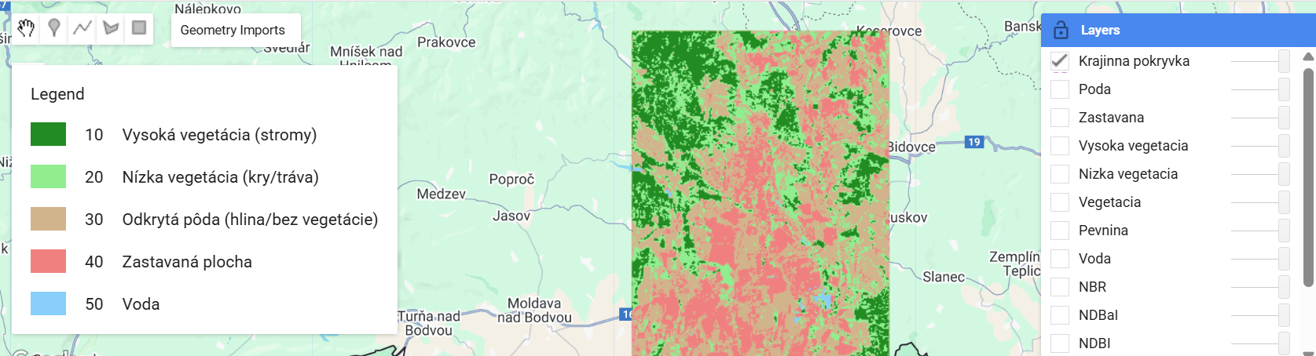
7. Tvorba legendy a pridanie do mapového okna
// Vytvorenie legendy - bočného panela
var panel = ui.Panel([ui.Label('Legend')], ui.Panel.Layout.flow('vertical'), { position: 'bottom-left' });
Map.add(panel);
vis.lc_class_values.map(function(value, index){
panel.add(
ui.Panel(
[
ui.Label('', { backgroundColor: vis.lc_class_palette[index], height: '20px', width: '30px' }),
ui.Label(value, { height: '20px' }),
ui.Label(vis.lc_class_names[index], { height: '20px' }),
],
ui.Panel.Layout.flow('horizontal')
)
);
});

Slide 23
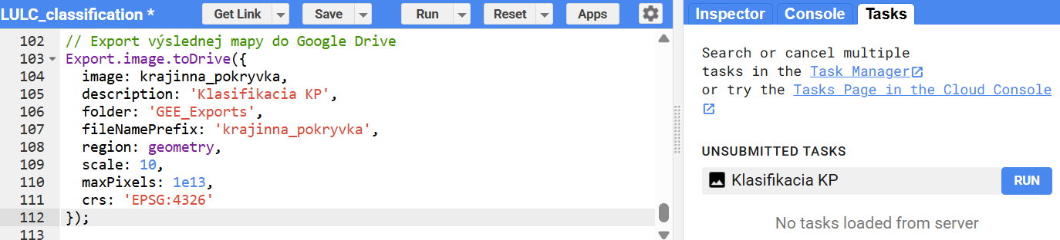
8. Export mapy na disk
// Export výslednej mapy do Google Drive
Export.image.toDrive({
image: krajinna_pokryvka,
description: 'Klasifikacia KP',
folder: 'GEE_Exports',
fileNamePrefix: 'krajinna_pokryvka',
region: geometry,
scale: 10,
maxPixels: 1e13,
crs: 'EPSG:4326'
});

Slide 24
Ďakujem za pozornosť!
katarina.onacillova@upjs.sk

